Slide 1
Методы и приёмы реализации воспитательной цели на занятиях в дополнительном образовании Вязгина Валентина Ивановна, кандидат педагогических наук, доцент

Slide 2
Воспитание – целенаправленный процесс формирования духовно-нравственной и эмоционально ценностной сферы личности обучающегося Кодекс Республики Беларусь об образовании
Воспитание есть воздействие одного человека на другого с целью заставить воспитуемого усвоить известные нравственные привычки. Л.Н. Толстой

Slide 3
Воспитание - целенаправленное систематическое воздействие на воспитуемых (взаимодействие с ними) с целью формирования у них определённых, конкретных качеств, взглядов, убеждений, желаемого отношения к людям и явлениям окружающего мира Ефремов О.Ю доктор педагогических наук
Воспитание есть усвоение хороших привычек Платон

Slide 4
Воспитательная цель -
желаемый конечный результат деятельности, который педагог реально прогнозирует достичь в процессе управления ею (деятельностью).

Slide 5
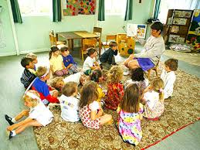
Реализация целей воспитания возможна в процессе создания благоприятных условий, позволяющих воздействовать на сознание, волю, чувства, поведение учащихся при помощи использования воспитательных методов и приемов.

Slide 6
Не думайте, что вы воспитываете ребенка только тогда, когда с ним разговариваете, или поучаете его, или приказываете ему. Вы воспитываете его в каждый момент вашей жизни.
Макаренко А. С.

Slide 7
Заходите к детям только с радостным настроением, оставляя за порогом весь негатив. Пусть дети не будут заложниками ваших проблем.

Slide 8
Цель определяет выбор форм, методов и приёмов
воспитания
Методы воспитания – совокупность
педагогических приёмов и средств воздействия и взаимодействия
на сознание чувства и волю
воспитуемых для достижения
воспитательных целей.
Воспитание нуждается в трех
вещах: в даровании, науке,
упражнении. Аристотель

Slide 10
Методы педагогической организации детского воспитательного коллектива
коллективная перспектива,
коллективная игра,
коллективные требования и традиции,
самоуправление,
соревнование
Цели: приобретение опыта нравственного поведения в различных жизненных ситуациях
Сплочение коллектива сверстников
Обретение интереса и уважения учащихся друг к другу, обретение себя
Развитие качеств импрессия и эмпатия
Осознание собственной принадлежности к культуре Беларуси

Slide 11
Методы повседневного общения, делового, товарищеского; отношений, доверительного взаимодействия субъектов, методы самоорганизации
уважения личности ребенка,
педагогическое требование
убеждение,
обсуждение разных вопросов,
понимание как прием убеждения,
доверие, побуждение, сочувствие,
предупреждение как прием убеждения,
критика, ситуации и способы их решения
Не тревожься о том, что дети тебя никогда не слушают; тревожься о том, что они всегда за тобой наблюдают. (Роберт Фулем).

Slide 12
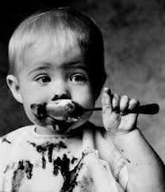
Многие беды имеют своими корнями как раз то, что человека с детства не учат управлять своими желаниями, не учат правильно относиться к понятиям «можно», «надо», «нельзя». (В.А. Сухомлинский)
Цели: формирование представлений о миролюбии, толерантности, опыта межкультурного взаимодействия,
Воспитание культуры быта
И др.

Slide 13
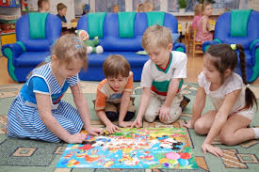
Приём воспитания - элемент метода, отдельное действие педагога, побуждающее учащегося изменить свои взгляды, мотивы и поведение.

Slide 14
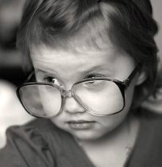
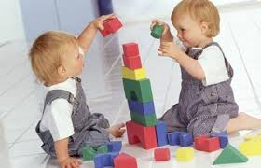
Детей не отпугнешь суровостью, они не переносят только лжи. Толстой Л.Н.
Цели - воспитание культуры общения, подготовка к самостоятельной жизни, актуализация инициативы, воспитание здорового образа физни и др.
приёмы «Общаться по правилам», «Эстафета»
«Встречные вопросы», «Добрые слова» «Взаимопомощь» и др.

Slide 15
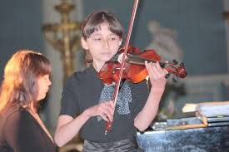
Методы детской самостоятельной деятельности (самоорганизации духа, чувства, разума, воли, поведения)
самоанализ, самокритика, самопознание, самоочищение, самовоспитание, самообучение, самообладание, самоограничение, самоторможение, самонаказание

Slide 16
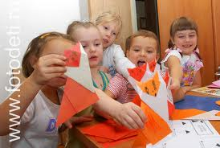
Методы педагогического влияния, коррекции сознания и поведения, стимулирования и торможения, побуждения детей к саморегуляции, самовоспитанию, самостимулированию
Цели -развитие у учащихся чувства долга, воли, нравственного поведения
развитие
нравственных
отношений,
выработки общего
мнения

Slide 17
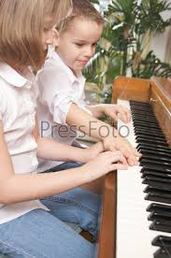
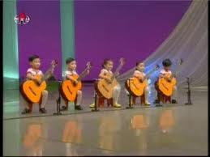

Slide 18
Никогда не обещайте ребенку, чего нельзя выполнить, и никогда не обманывайте его. Ушинский К. Д.
Постоянно давать детям награды не годится. Через это они становятся себялюбивыми, и отсюда развивается продажный образ мыслей. Кант И.

Slide 19
Воспитание — питание способностей ребёнка, а не создание тех новых способностей, которых в нём нет. Джузеппе Мадзини

Slide 20
Ребенок больше всего нуждается в вашей любви как раз тогда, когда он меньше всего ее заслуживает. Э. Бомбек

